Slide 1
NHIỆT LIỆT CHÀO MỪNG CÁC EM ĐẾN VỚI BÀI HỌC MỚI

Slide 2
Quan sát bức tranh minh họa

Slide 3
BÀI 3: NHƯ MĂNG MỌC THẲNG
BÀI ĐỌC 3: NHỮNG HẠT THÓC GIỐNG

Slide 4

NỘI DUNG BÀI HỌC
01
Đọc thành tiếng
02
Đọc hiểu
03
Đọc nâng cao

Slide 5
HOẠT ĐỘNG 1:
ĐỌC THÀNH TIẾNG

Slide 6
Theo dõi đoạn video câu chuyện Những hạt thóc giống

Slide 7



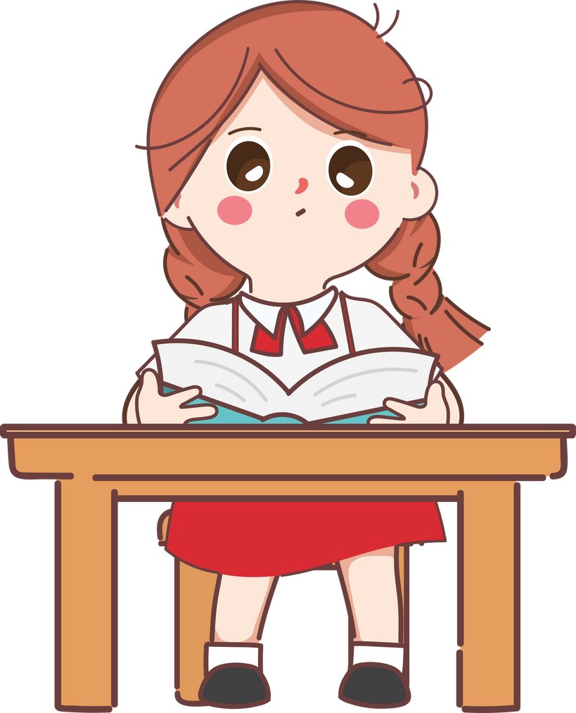

Em hãy luyện đọc thành tiếng câu chuyện Những hạt thóc giống
Giọng thong thả, rõ ràng, sinh động. Nhấn giọng ở những từ ngữ mới hoặc khó. Giọng đọc chậm rãi ở câu cuối.

Slide 8
HOẠT ĐỘNG 2:
ĐỌC HIỂU

Slide 9
Dựa vào SGK, em hãy đọc to, rõ nghĩa những từ sau
Bệ hạ
Sững sờ
Dõng dạc
Hiền minh

Slide 10
Dựa vào bài đọc Những hạt thóc giống, trả lời những câu hỏi sau:
Nhà vua tìm người nối ngôi bằng cách nào?
Vì sao đến vụ thu hoạch, cậu bé Chôm không nộp được thóc cho nhà vua?
Vì sao mọi người đều sững sờ khi nghe Chôm nói?
Nhà vua xử sự thế nào khi nghe Chôm nói?
Em có tán thành ý kiến “Trung thực là đức tính quý nhất của con người.” không? Vì sao?
THẢO LUẬN NHÓM ĐÔI

Slide 11
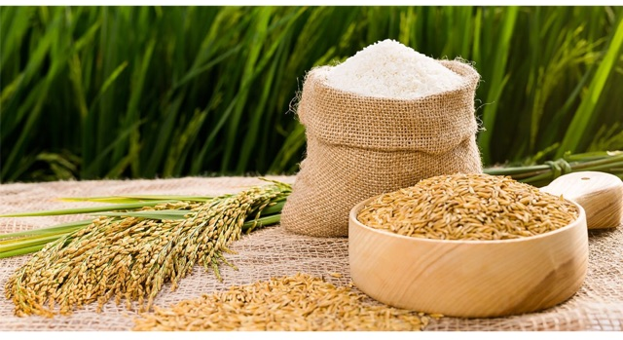
Câu 1: Nhà vua tìm người nối ngôi bằng cách nào?
Nhà vua tìm người nối ngôi bằng cách ra lệnh phát cho mỗi người dân một thúng thóc về gieo trồng và giao hẹn: Ai thu được nhiều thóc nhất sẽ được truyền ngôi, ai không có thóc nộp sẽ bị trừng phạt.

Slide 12
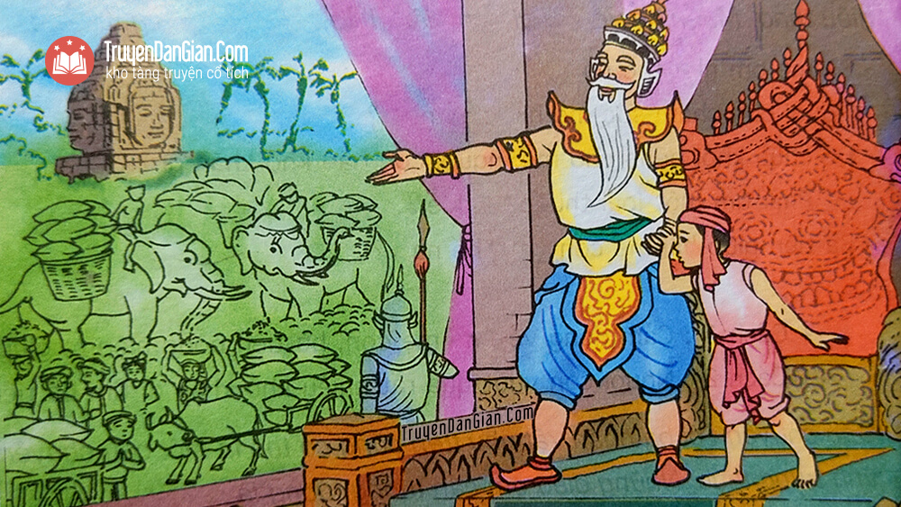
Câu 2: Vì sao đến vụ thu hoạch, cậu bé Chôm không nộp được thóc cho nhà vua?
Vì cậu bé dốc công chăm sóc mà thóc vẫn chẳng nảy mầm.

Slide 13
Câu 3: Vì sao mọi người đều sững sờ khi nghe Chôm nói?
Vì mọi người không dám nói ra sự thật; khi thấy Chôm nói thật, mọi người lo lắng, sợ Chôm bị nhà vua trừng phạt.

Slide 14

Câu 4: Nhà vua xử sự thế nào khi nghe Chôm nói?
Nhà vua đỡ Chôm dậy, nói cho mọi người biết sự thật là ông đã cho luộc kĩ thóc rồi nên thóc không thể nảy mầm được. Vua khen ngợi Chôm là người trung thực, dũng cảm; quyết định truyền ngôi cho Chôm.

Slide 15
Câu 5: Em có tán thành ý kiến “Trung thực là đức tính quý nhất của con người.” không? Vì sao?
Gợi ý trả lời:
Em tán thành, vì người trung thực luôn luôn được tín nhiệm và làm nhiều việc tốt.

Slide 16

Em có suy nghĩ gì về vị vua trong bài đọc?
Đó là một vị vua rất hiền minh, sáng suốt. Ông đề cao đức tính trung thực và dũng cảm. Ông đã dạy cho rất nhiều người dân của ông bài học về lòng trung thực.

Slide 17
CỦNG CỐ - DẶN DÒ
Tìm đọc thêm một số câu chuyện có chủ điểm Như măng mọc thẳng.
Chuẩn bị cho bài trao đổi: Như măng mọc thẳng.

Slide 18
TRÂN TRỌNG CẢM ƠN SỰ
QUAN TÂM THEO DÕI CỦA CÁC EM

